Slide 1
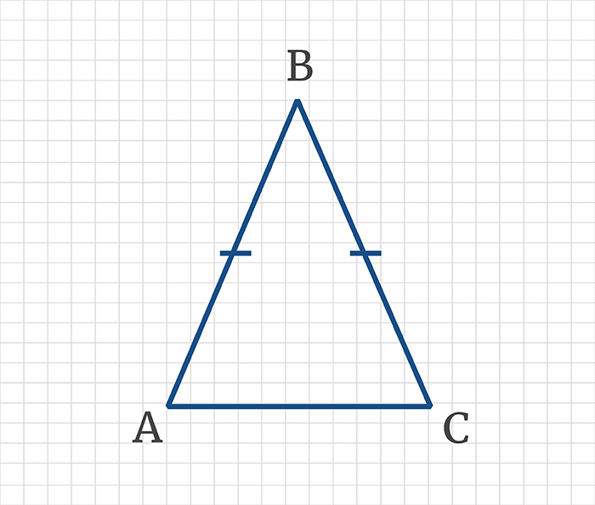
Равнобедренный треугольник и его свойства

Slide 2
Тема урока:
Равнобедренный треугольник и его свойства
Цели урока:
1. Повторение и систематизация сведений о равнобедренном треугольнике и его свойствах.
2. Закрепление навыков находить различные способы решения геометрической задачи
3. Приобретение опыта проводить по ходу решения дополнительные построения, делать выносные чертежи и сопоставлять полученный результат с условием задачи
4. Формировать коммуникативные компетентности, умения аргументировать свои действия, воспитывать самостоятельность, настойчивость.

Slide 3

*Математическая разминка
О фигуре какой формы идет речь:
боевой порядок построения в виде такой фигуры называли «свиньей» или «клином». Разгромить войско, построенное таким образом, было очень непросто.
Отсюда и пошло крылатое выражение – «свинью подложить».

Slide 4
*Математическая разминка
Для обслуживания парусов такой формы не нужен большой экипаж – в этом их преимущество перед четырехугольными парусами.
Какую геометрическую форму имеет фигурное стихотворение В. Брюсова?
(показ слайда презентации со стихотворением)

Slide 5
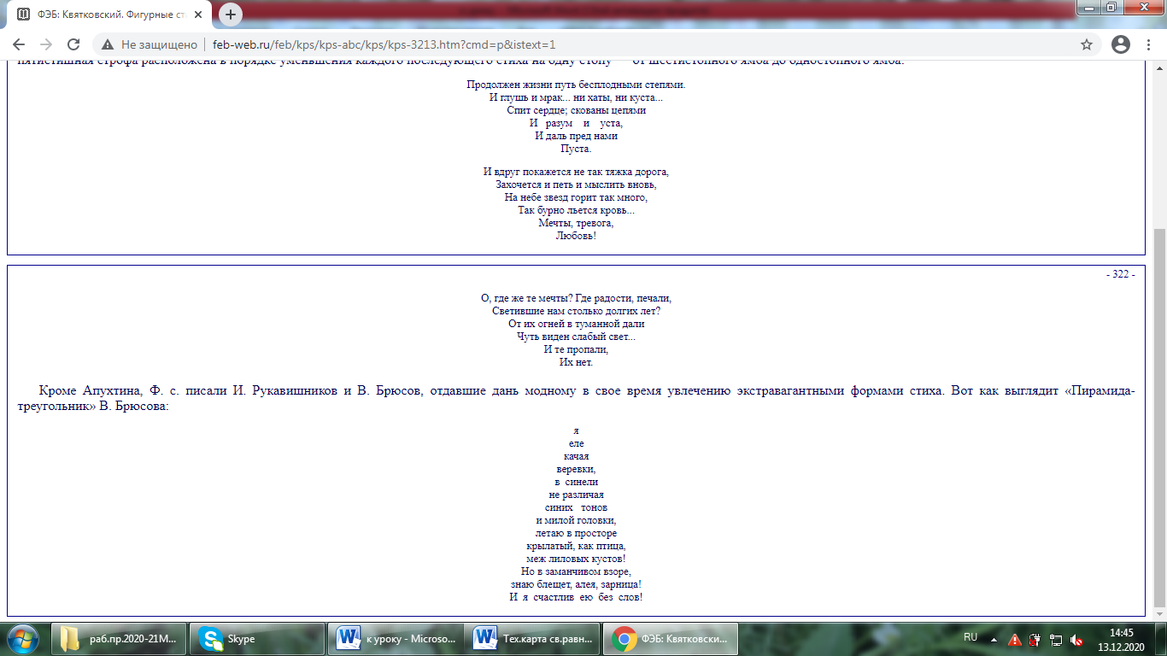
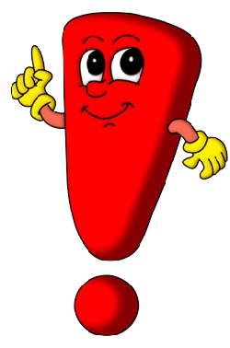

Slide 6
Повторение темы «Равнобедренный треугольник и его свойства»
Определите, какие теоретические сведения понадобятся для решения задач?
В каких задачах идея решения видна сразу, а где нет и почему, какие затруднения возникли в поиске идеи решения?

Slide 7
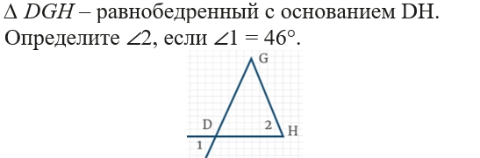
Задача 1

Slide 8
Задача 2
Сумма двух сторон равнобедренного треугольника равна 26 см, а периметр равен 36 см. Найдите стороны этого треугольника.

Slide 9
Задача 3

Slide 10
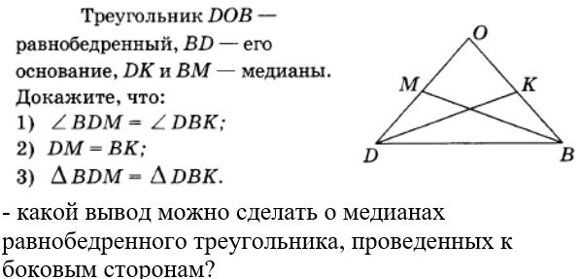
Задача 4

Slide 11
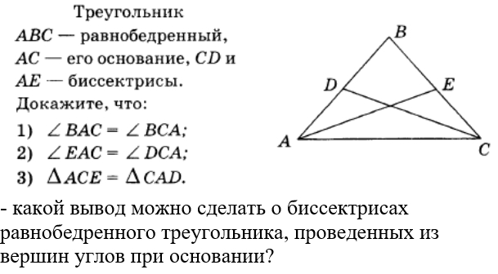
Задача 5

Slide 12
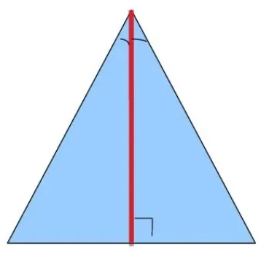
Закрепление изучаемого материала
Задачи для работы в группах

Slide 13
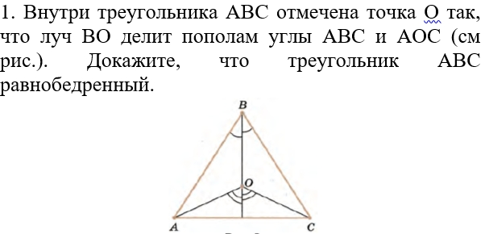
Задача 1

Slide 14
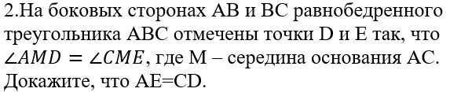
Задача 2

Slide 15
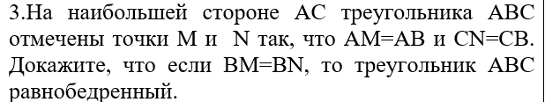
Задача 3

Slide 16

Физкультминутка:
Упражнение «СОВА»:
Возьмитесь правой рукой за левое плечо посередине, слегка поверните голову влево.
Разминайте мышцу, на выдохе сжимая пальцы и произнося «УХ». Глаза расширьте и смотрите, как сова. Голову немного поворачиваете из стороны в сторону.
Повторите то же левой рукой.
Благодаря «уханью», снимаются челюстные зажимы, что делает речь более связной. Это упражнение особенно полезно после длительного письма, работы с компьютером. Упражнение объединяет все каналы восприятия: аудиальный, визуальный, кинестетический. Оно также стимулирует внутреннюю речь и творческое мышление, повышается внимание, улучшается память.

Slide 17
Проверь себя:
Игра «истинно - ложно» по вопросам ОГЭ
по математике
Если произнесенное высказывание истинное – сидим на месте, киваем головой
ложное – встаем, качаем головой

Slide 18
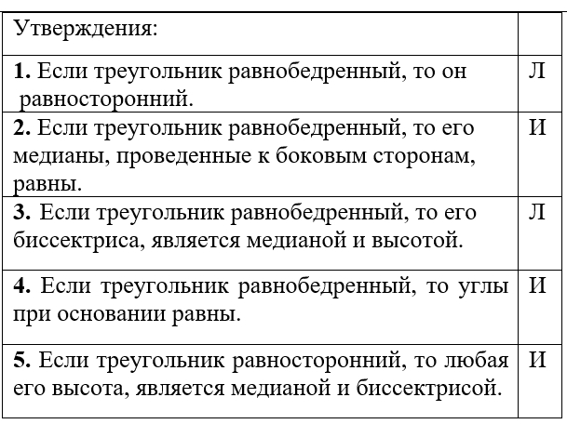

Slide 19

Работа с учебником:
№ 9.33, 9.35 стр. 68

Slide 20
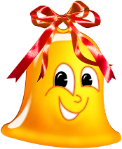
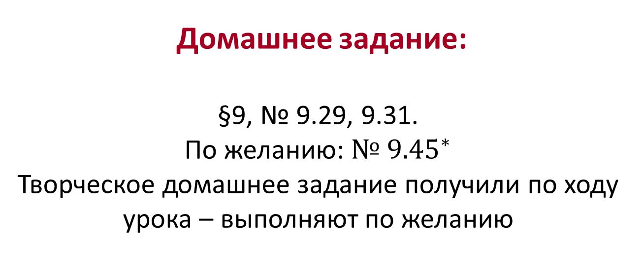
Домашнее задание:
§9, № 9.29, 9.31.
По желанию:${ № 9.45}^{∗}$
Творческое домашнее задание получили по ходу урока – выполняют по желанию

